Slide 1
Ôn tập
Do and share
Nhóm: Thinking
19120299 – Nguyễn Thế Nam
19120311 – Phạm Phước Nguyên
19120361 – Đặng Đức Thắng
19120421 – Nguyễn Công Nhật Tùng
19120400 – Trần Đắc Toàn

Slide 2
Yêu cầu
Đây là Bài tập nhóm.
Thời gian thực hiện : 1 giờ
Nội dung
Nhóm sẽ xem lại một bài học được gán cho nhóm (xem file Google Sheet cùng thư mục), chọn các ý chính của bài học và biểu diễn lại theo cách của các bạn, sử dụng từ ngữ của bạn.
Nhóm có thể sử dụng bất kỳ cách biểu diễn nào (tự vẽ hình, sử dụng mind map, viết text. …)

Slide 3
Link Mindmap của nhóm
https://studenthcmusedu-my.sharepoint.com/:u:/g/personal/19120421_student_hcmus_edu_vn/EcvkcrLICxFFrQGTMOy0_6ABOJ8fZy0Db5IIPHS0wrjkXQ?e=fBK6lF

Slide 4
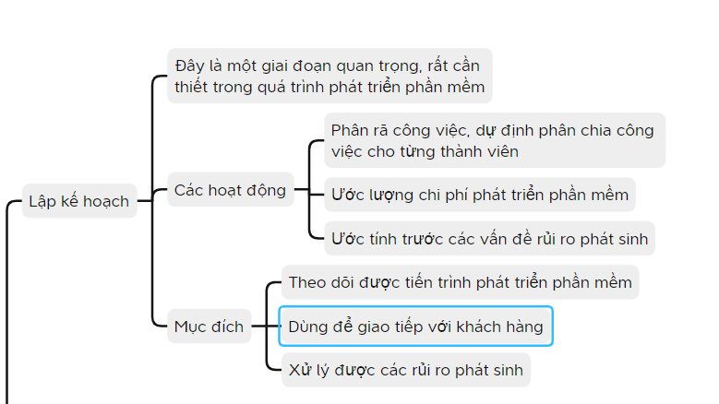
Lập kế hoạch dự án
Giới thiệu về lập kế
hoạch

Slide 5
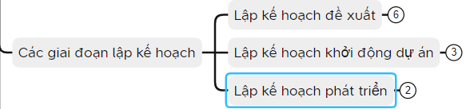
Các giai đoạn lập kế hoạch
Các giai đoạn:

Slide 6
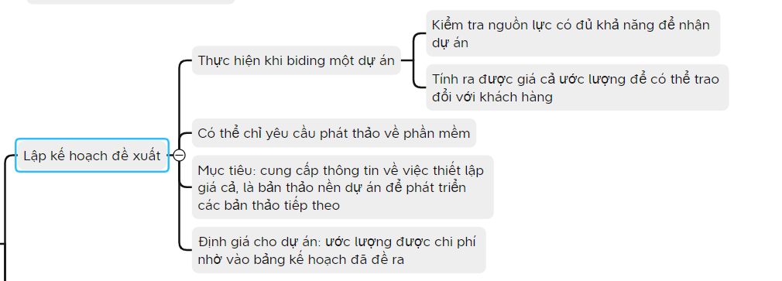
Lập kế hoạch đề xuất
Lập kế hoạch đề xuất

Slide 7
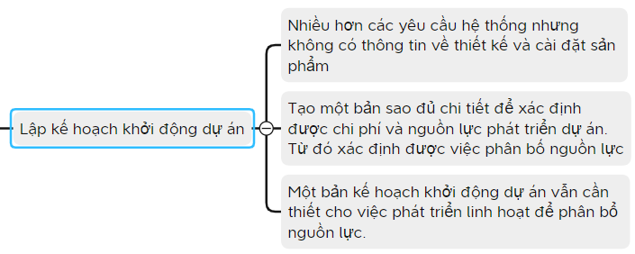
Lập kế hoạch khởi động dự án
Lập kế hoạch
Khởi động dự án

Slide 8
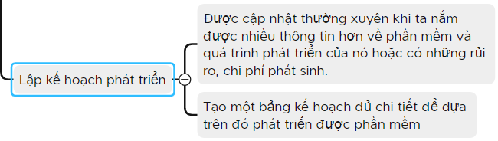
Lập kế hoạch phát triển
Lập kế hoạch
Phát triển

Slide 9
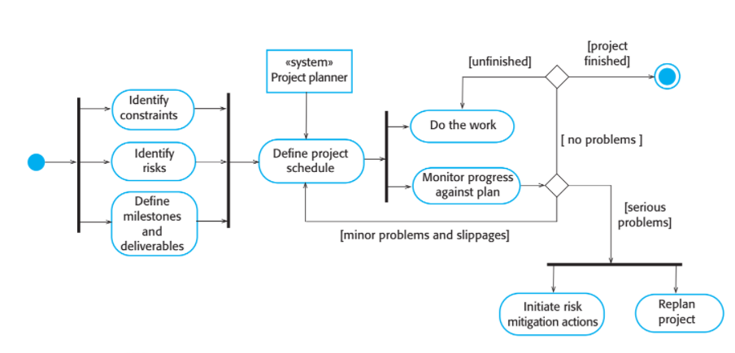
Quy trình lập kế hoạch dự án

Slide 10
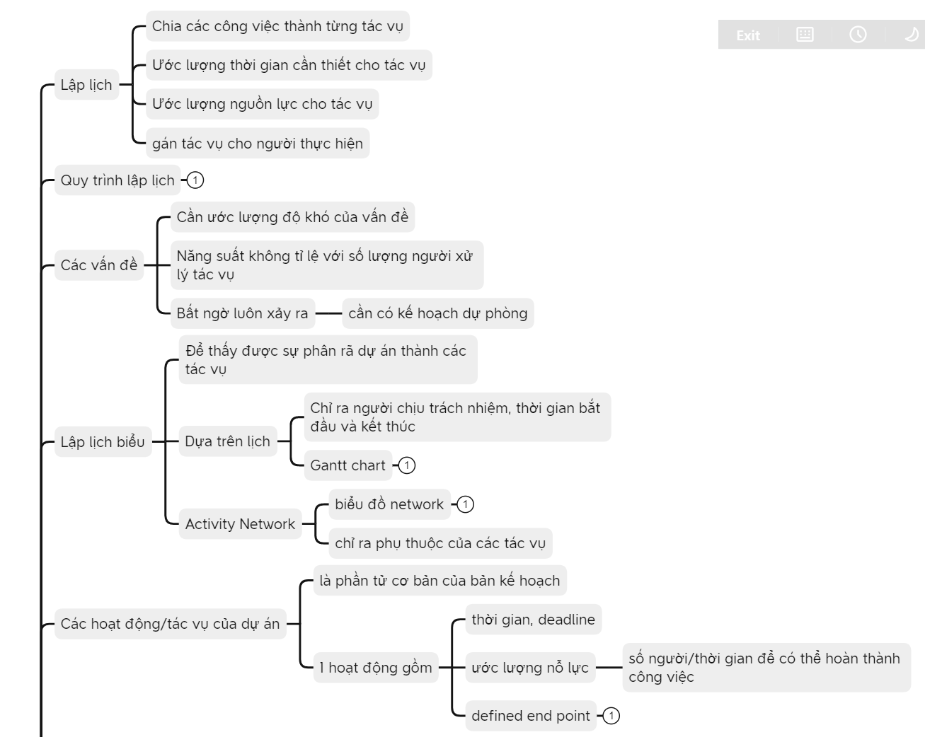
Lập lịch

Slide 11
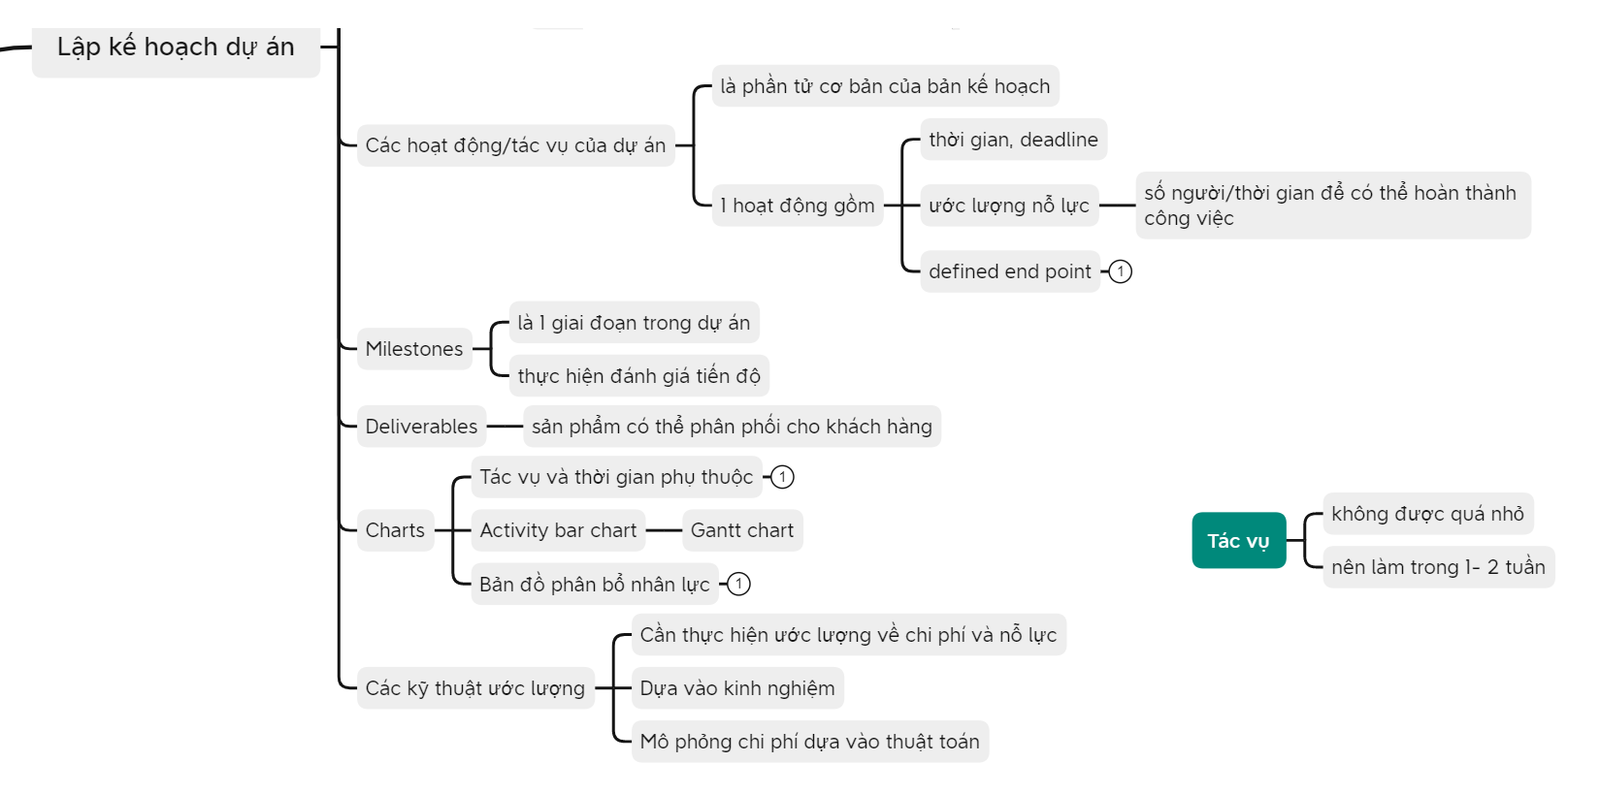

Slide 12
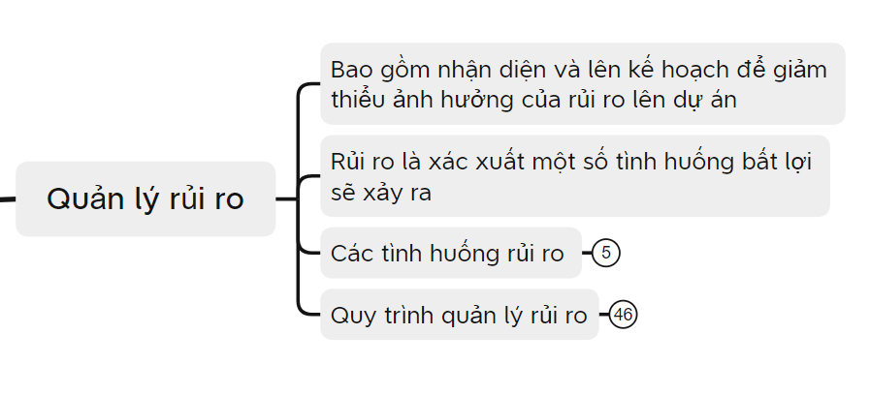
II. Quản lý rủi ro

Slide 13
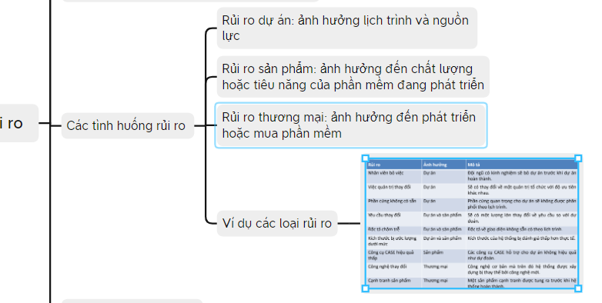

Slide 14
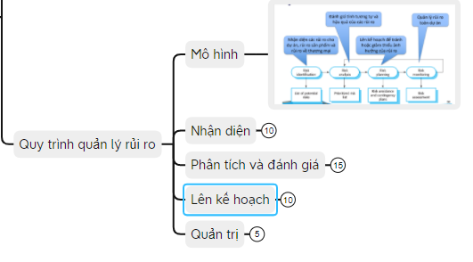

Slide 15
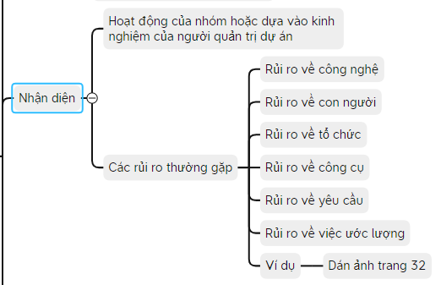

Slide 16
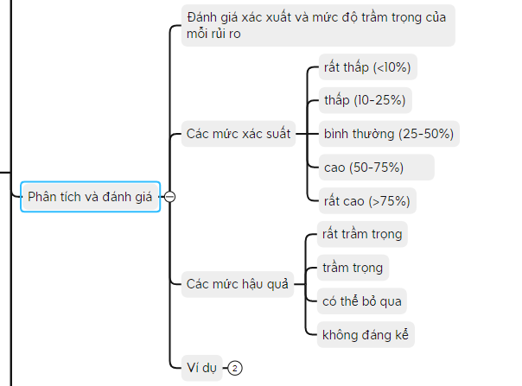

Slide 17
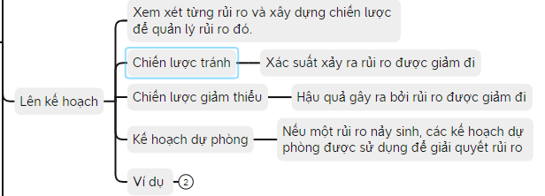

Slide 18
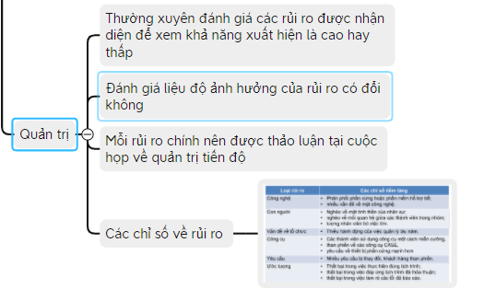

Slide 19
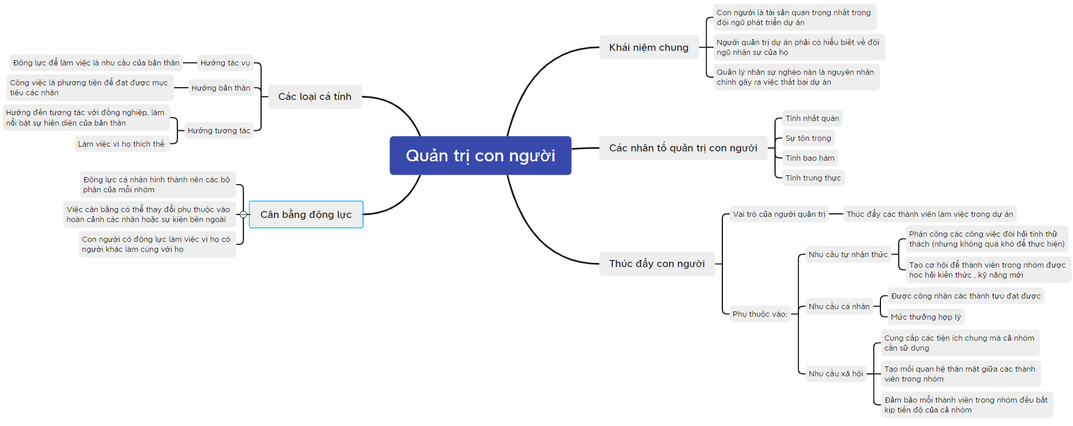
III. Quản trị con người

Slide 20
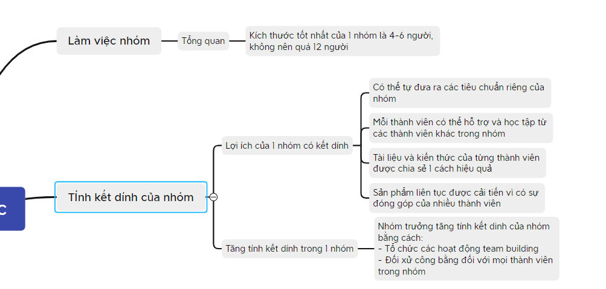
Tính kết dính của nhóm

Slide 21
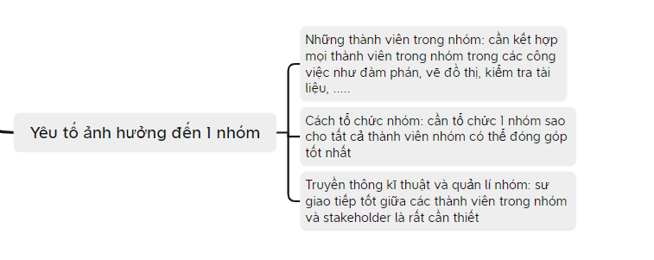
Yếu tố ảnh hưởng đến 1 nhóm

Slide 22
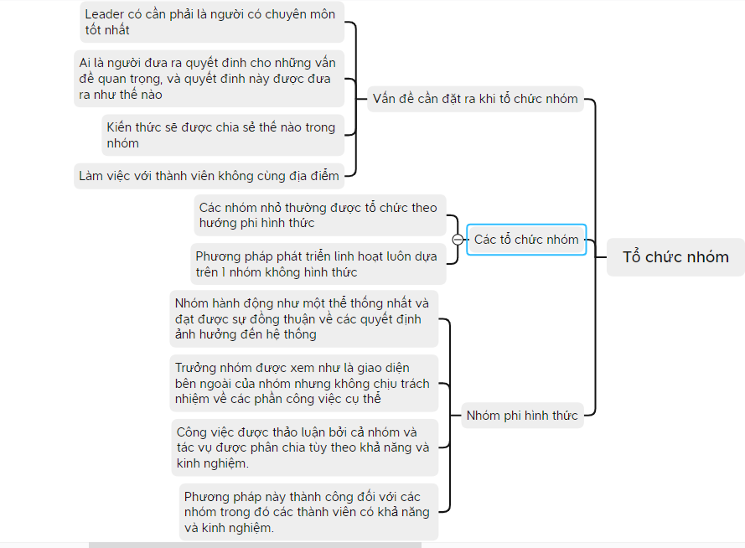
Tổ chức nhóm

Slide 23
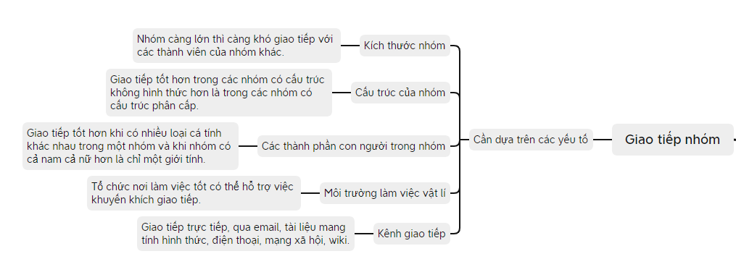
Giao tiếp nhóm

